Slide 1
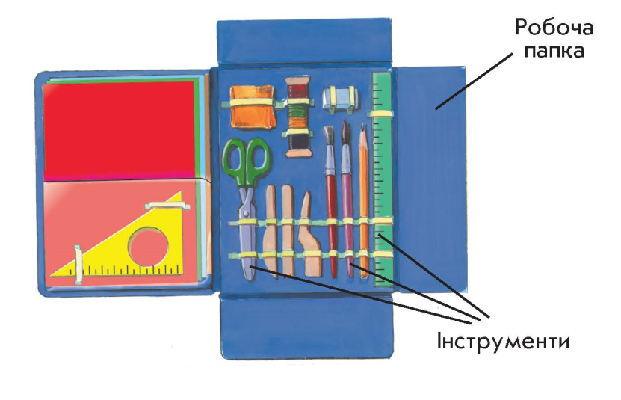
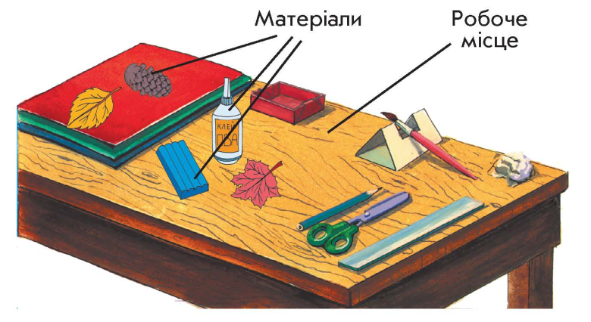
СОНЕЧКО

Slide 2
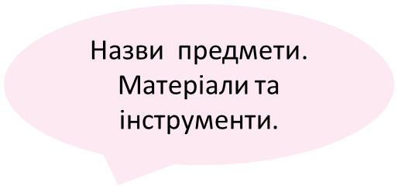


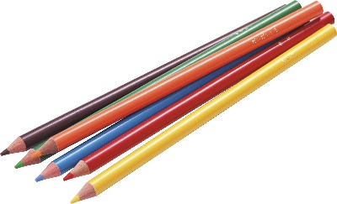
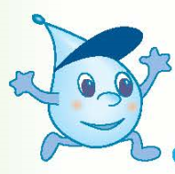

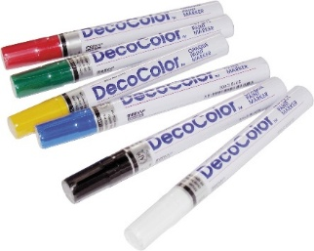

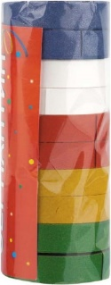

Slide 3
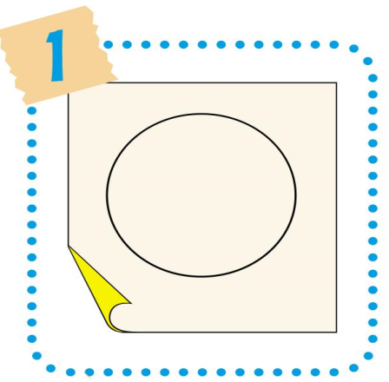
1. На жовтому аркуші паперу намалюй коло.
Ти можеш обвести олівцем круглий предмет.

Slide 4
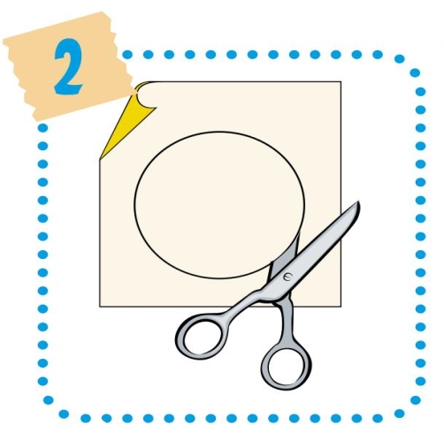
2. За допомогою ножиць виріж круг або використай готові смайлики.
Коло — замкнена лінія.
Круг — це геометрична фігура.
Notes:
Показать разницу между колом линией и кругом (фигурой)

Slide 5
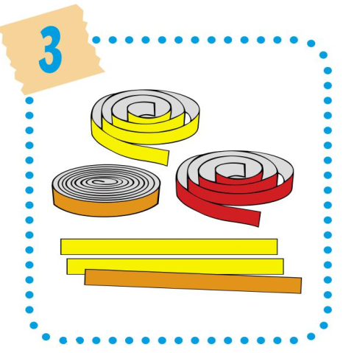
3. З серпантину жовтого,
помаранчевого або
червоного
кольору наріж стрічки
довжиною 10 см.
Notes:
Убрать синенькую линию.

Slide 6
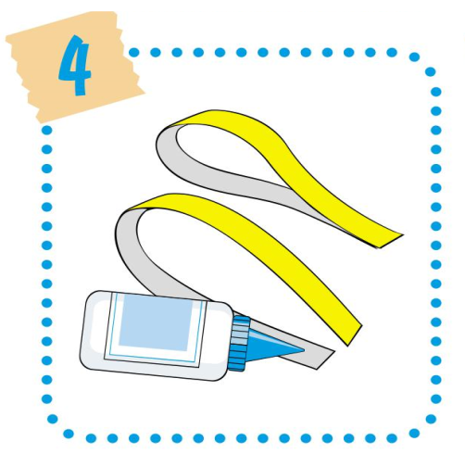
4. З’єднай кінчики кожної окремої стрічки та склей між собою.

Slide 7
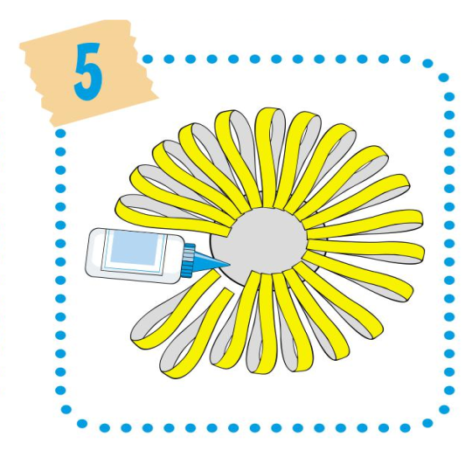
5. Промінчики, що утворилися,
наклей по колу
на основу сонечка.

Slide 8
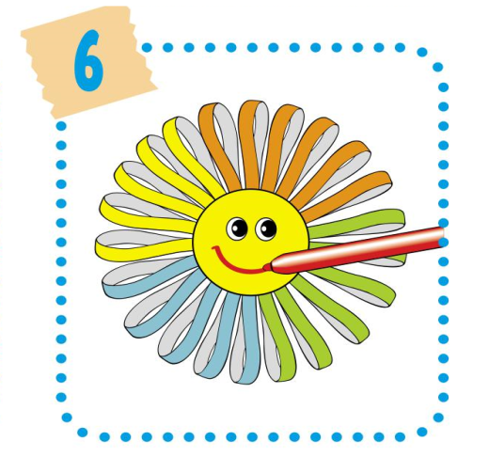
6. Фломастерами або олівцями намалюй сонечку очі й посмішку – наше сонечко готове!
Яка емоція зображена на твоєму сонечку?

Slide 9

радість
Визнач, які риси вказують на емоцію.
смуток

Slide 10

задоволення
Яка емоція зображена на твоєму сонечку?
злість

Slide 11

Навчись зображувати емоції!
здивування
замріяність

Slide 12
Навчись ділитися гарними емоціями.
Я зможу!
Я добрий!
Гарні думки завжди допомагають!
Усе буде добре!
Я навчуся!
Notes:
Оставить только солнышко без рамочки. Сделать все тексті на кругах в виде солнішка по возможности! Или воздушніх шариках!

Slide 13
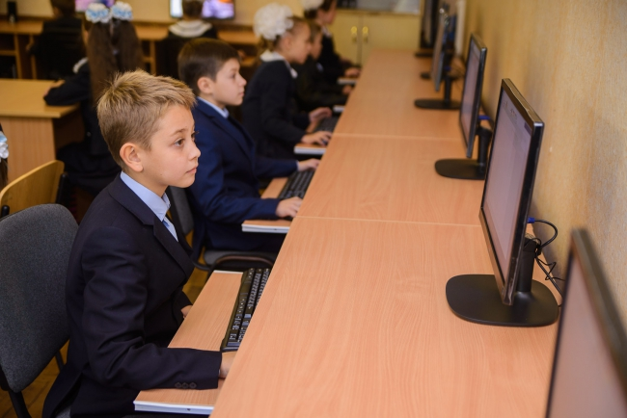

Slide 14
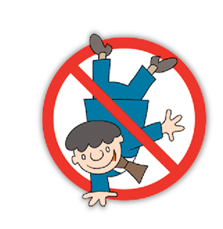

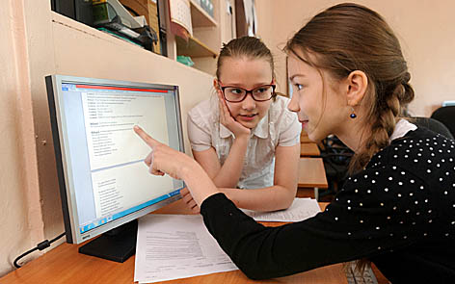
Під час роботи
в комп’ютерному класі
потрібно бути дуже уважним.
Вмикати й вимикати
комп’ютер можна тільки
з дозволу вчителя.

Slide 15
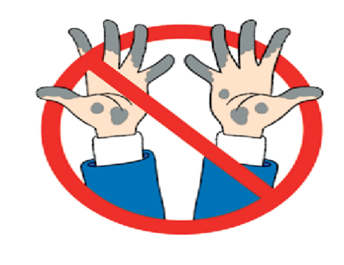
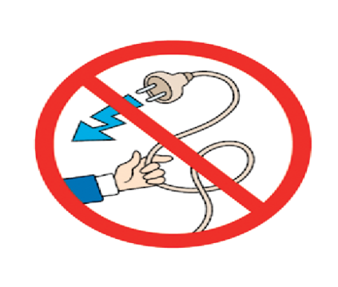
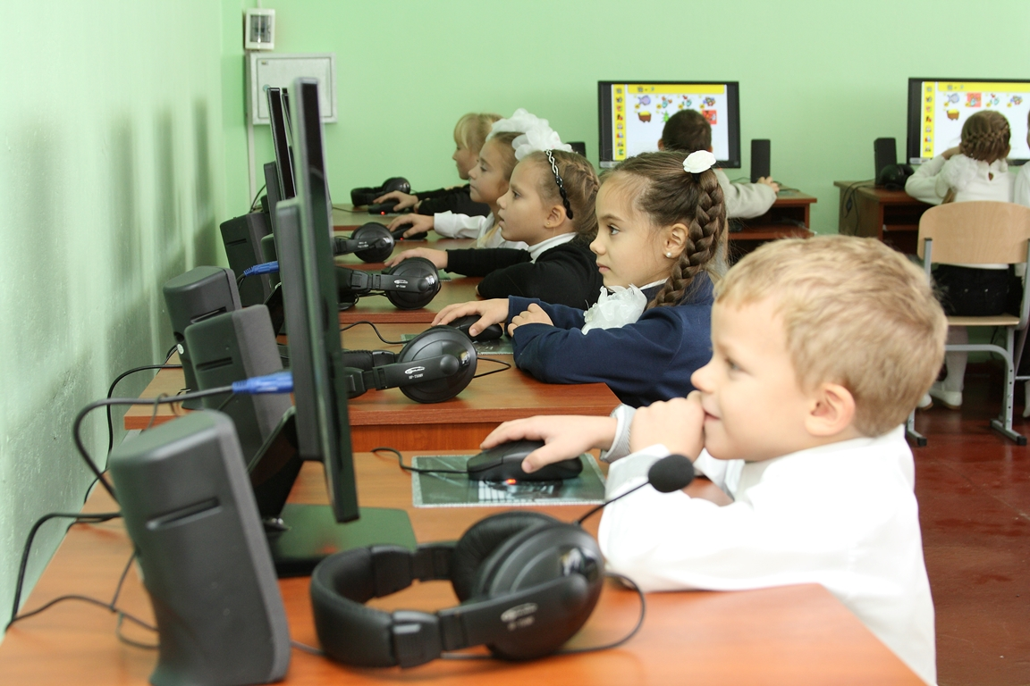
Під час роботи
з комп’ютером руки
мають бути чистими і сухими.
Не можна торкатися
дротів, задніх стінок
системного блока та монітора.

Slide 16
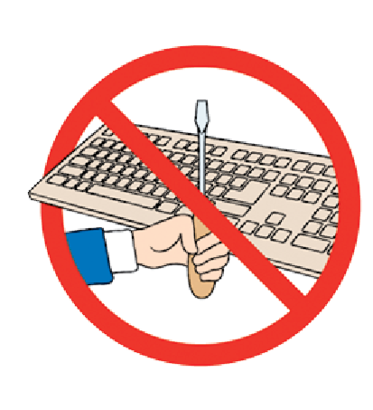

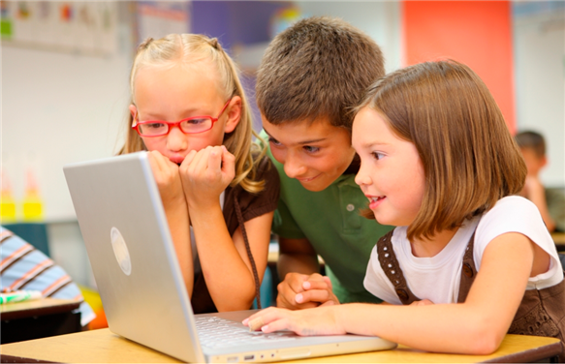
Не слід класти речі
на пристрої комп’ютера.
Не можна ремонтувати
комп’ютер самотужки.

Slide 17
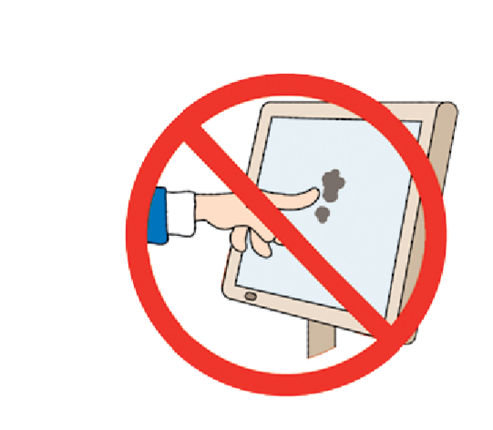
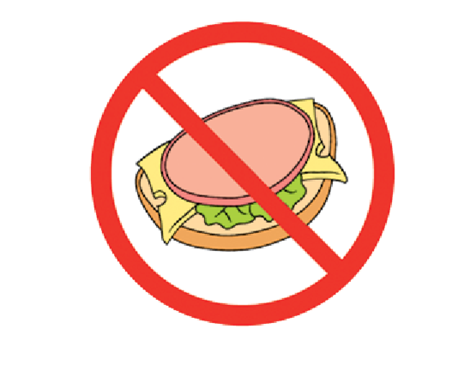
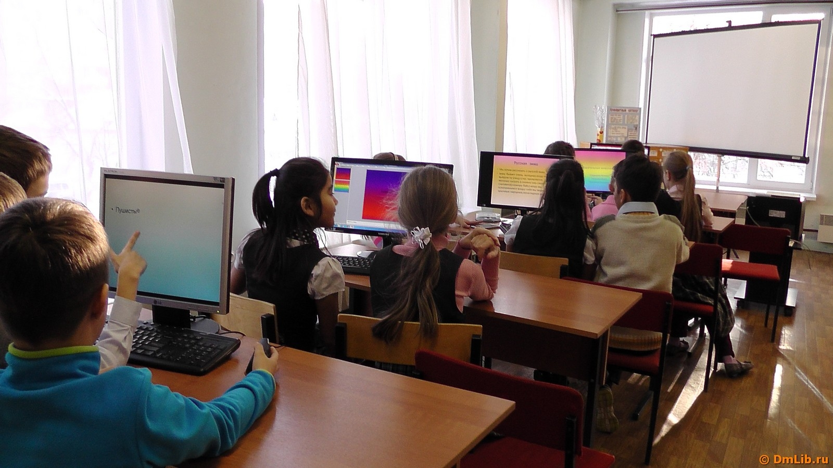
Не слід торкатися
екрана монітора.
Під час роботи з комп’ютером
не можна їсти і пити.

Slide 18

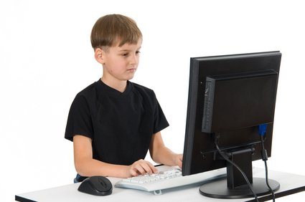
Час перебування за комп’ютером для учнів 2-4 класів не має перевищувати 15 хв.
Сидіти за комп’ютером слід прямо, не напружуючись.
Відстань від очей до екрана монітора має бути не менше, ніж 50 см.
Під час роботи з комп’ютером потрібно обов’язково зробити зарядку для очей.

Slide 19
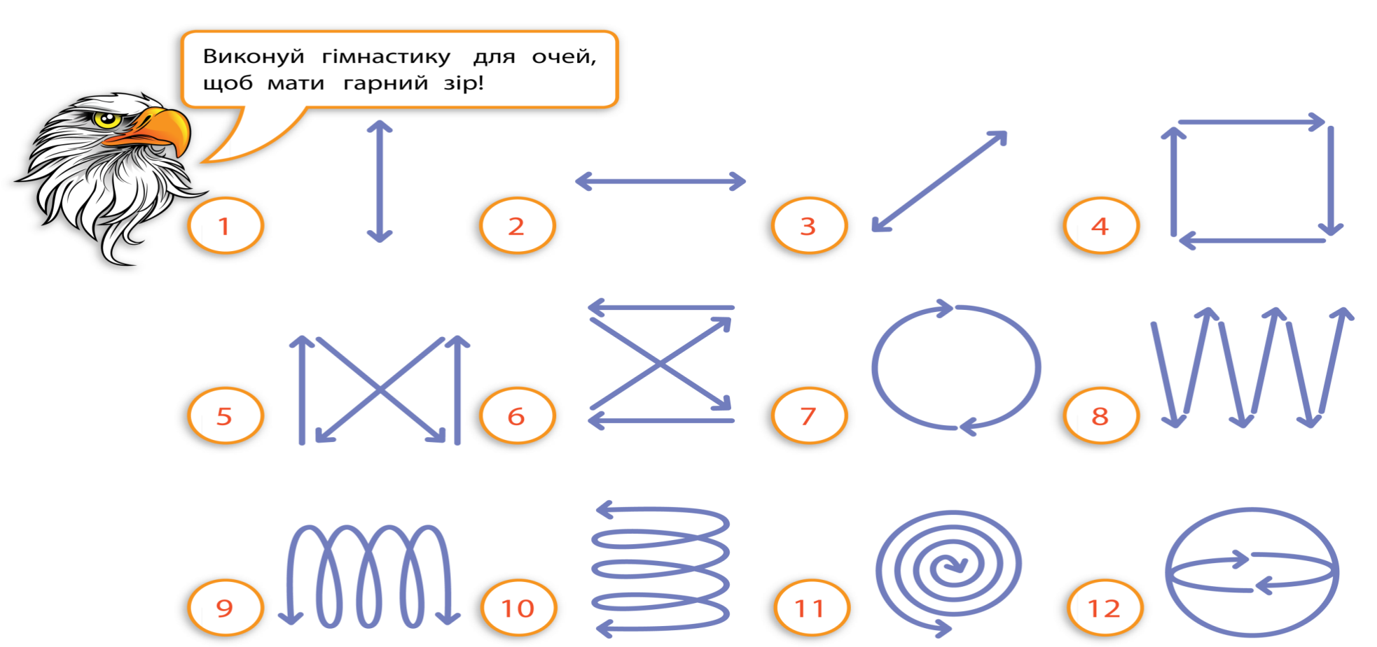
Гімнастика для очей

Slide 20
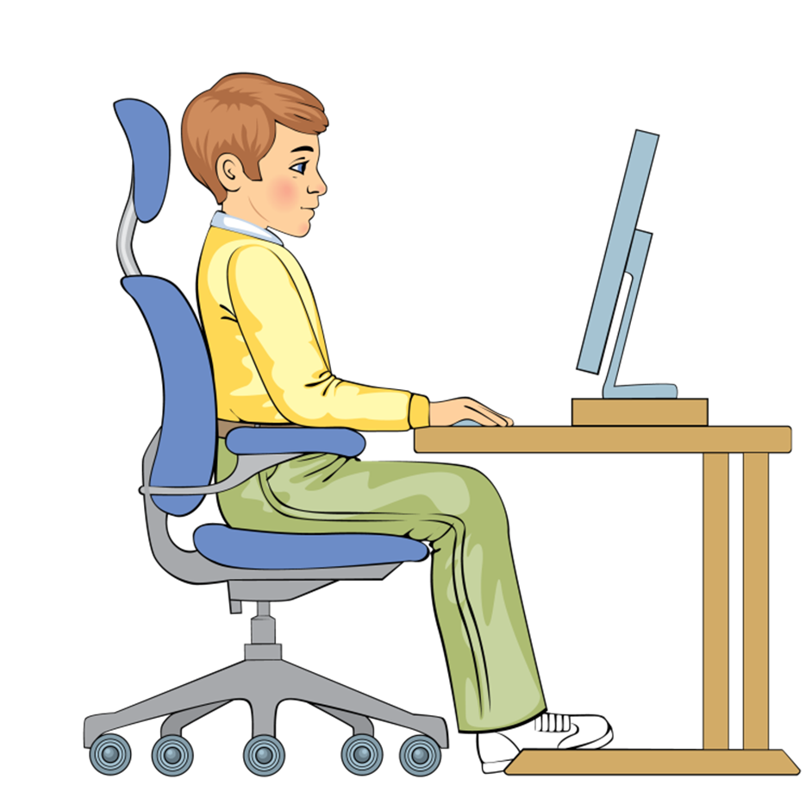
Я працюю за комп’ютером.

